Slide 1
第一個奮興大會
The First Revival Meeting
尼希米記8:1-18
Nehemiah 8:1-18

Slide 2
第一個奮興大會 The First Revival Meeting
用頭腦去明白神的話 Use our mind to understand God’s Word 8:1-8

Slide 3
第一個奮興大會 The First Revival Meeting
用頭腦去明白神的話 Use our mind to understand God’s Word 8:1-8
用情感去體會神的話Use our feeling to experience God’s Word 8:9-12

Slide 4
第一個奮興大會 The First Revival Meeting
用頭腦去明白神的話 Use our mind to understand God’s Word 8:1-8
用情感去體會神的話Use our feeling to experience God’s Word 8:9-12
用行動去活出神的話 Use our action to live out God’s Word 8:13-18

Slide 5
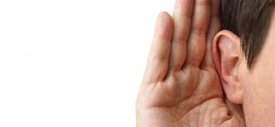
應用：在這星期
讀經靈修
  親近神，聆聽神的聲音

Slide 6
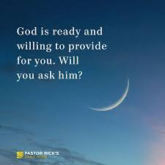
操練默想聖經的一些建議
求神在經文中顯現
  讀經前，用一點時間求神向你說話。承認耶穌與你同在，求祂洗滌你的心思意念－即使洗滌的清潔劑有點刺痛。
  讀經時，期待祂對你說話。我們會在聖經裡遇見耶穌。某些話可能會讓你覺得扎心。你可能會有感動想讀一些有關神的愛的經文；你可能看見自己的罪，也可能有感動要採取某些行動。抱持敞開的態度，接受神真的會透過經文向你說話的可能。

Slide 7
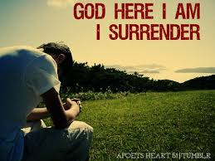
操練默想聖經的一些建議
帶著悔改的靈
  讀經時要有願在一切事上順服神的態度，要有受教的心。
  讀經時要用大腦，不過要知道，以改變生命為目的的讀經，和找資訊或證明某觀點為目的的讀經不一樣。要定意順服聖經。讀經方式錯誤，讀經動機錯誤，可能會被經文傷害。
  滿有聖經知識卻不願被經文洗淨，比完全沒有聖經知識還糟糕。
  讀經最重要的不是讀「多少」，而是「怎麼」讀。

Slide 8
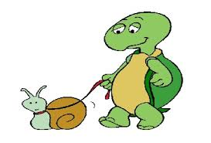
操練默想聖經的一些建議
默想一段簡短的經文或故事
  熟悉整本聖經很重要，在研究的時候，我們需要讀得廣，了解大量資訊。可是讀經的目的若是改變生命，就必須慢慢讀。因此，讓自己浸潤在一小段經文裡，幾節就可以了。
  像熱戀時讀情書那樣，慢慢讀，細細讀。如果某幾節特別吸引你，讓它們充滿你的心，並且問神是否要藉這些經文向你說話。邊讀邊問：「神啊，你現在要對我說甚麼？」讀到聖經中的故事時，你可以想像一下當時的情況，體會一下當時的感覺。
  這種方式的讀經目的不是把經文走過一遍，而是讓經文走過我們的心。擁有聖經知識絕對是好事，可是知識本身無法改變生命。

Slide 9

操練默想聖經的一些建議
全天默想一個思想或一節經文
  詩篇作者說，豐富的生命來自「晝夜思想」神的律法，「晝夜」指一天中的時時刻刻。
  默想不能求快。默想要慢，像樹根從河流緩緩吸收水分，為大樹帶來養分和果實。
  默想只是指心思專注。它背後的想法很簡單：「心思重複甚麼，就會記住甚麼。」
  找聖經中的一節或一句，即神的一個「思想」，全天活在這個思想中。

Slide 10

操練默想聖經的一些建議
讓這個想法進入記憶
  背頌聖經是使心意更新變化非常有用的方法。詩篇作者說：「我將你的話藏在心裹，免得我得罪祢。」 (詩篇一一九11)
  重要的不是記得多少，而是當我們浸潤在經文中，我們的心思意念會發生甚麼事。
  和其他屬靈操練一樣，背頌聖經只是改變生命的方法。背頌聖經－「將祢的話藏在心裡」－對我們很有幫助，但是只有我們想遵行神的旨意「免得我得罪祢」，背頌聖經才有幫助。

Slide 11
應用：在這星期
讀經靈修
  親近神，聆聽神的聲音

